Slide 1

Уральский федеральный округ
Свердловская область
«Методическая разработка по профилактике употребления наркотических средств, психотропных и иных психоактивных веществ, формированию культуры здорового и безопасного образа жизни среди обучающихся»
занятие для подростков «Жизнестойкость»
Муниципальное бюджетное учреждение
«Центр психолого-медико-социального сопровождения»
г.Каменск-Уральский
Карпова Светлана Валентиновна, педагог-психолог, ВКК
Иванова Наталья Николаевна, учитель-дефектолог, ВКК
2024 год

Slide 2
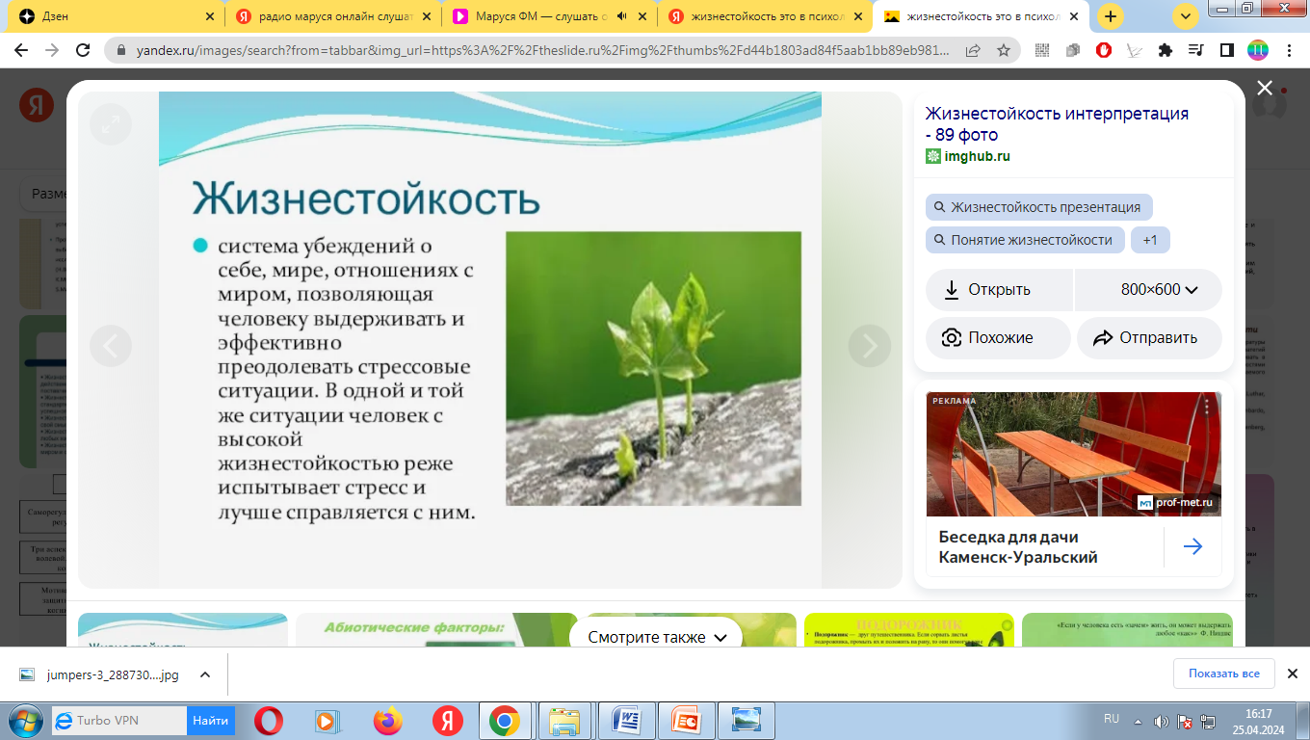
Что такое жизнестойкость?

Slide 3


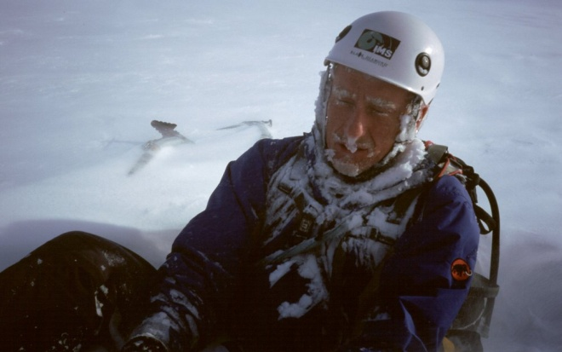

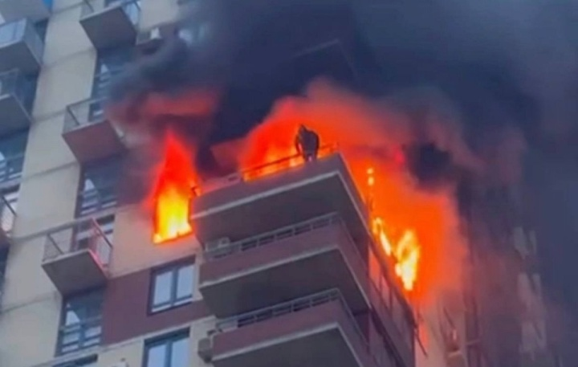
Жизнестойкость – важное качество

Slide 4
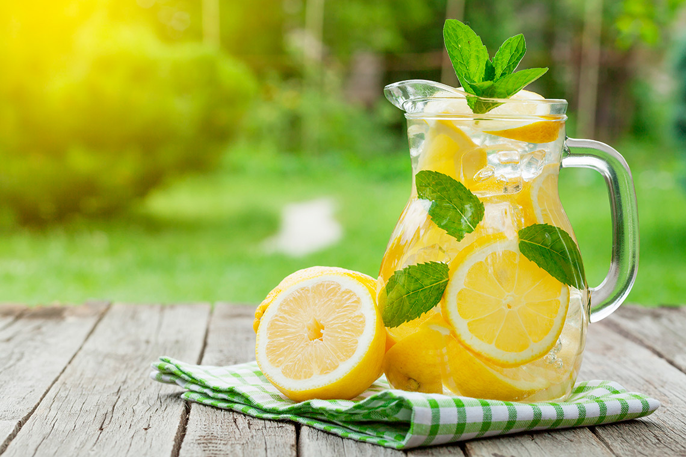
Сделать из лимона лимонад

Slide 5

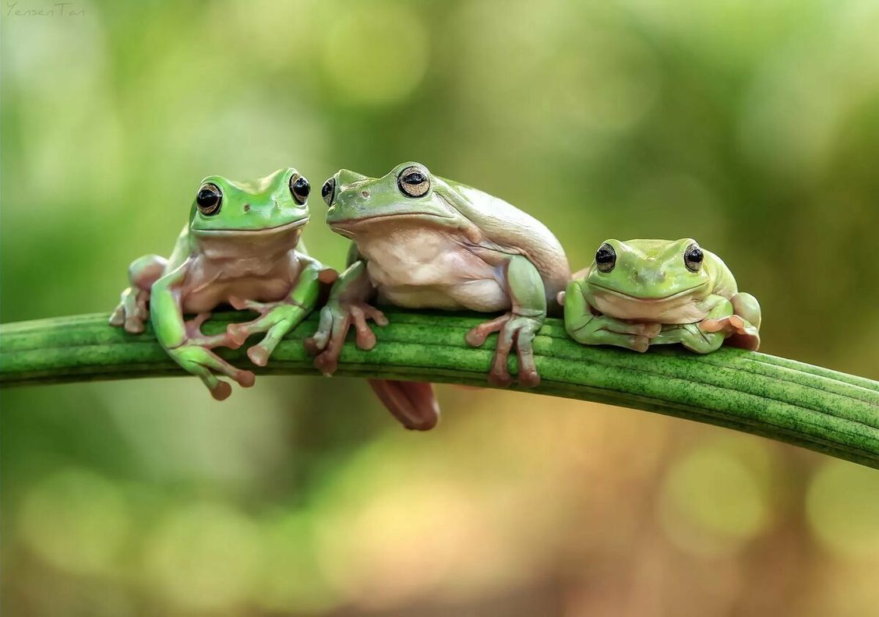

Притчи про лягушек

Slide 6
Психологические качества личности
Положительные
Отрицательные
Качества характера
Качества поведения
Качества отношения к себе
Качества отношения к другим
Качества отношения к деятельности

Slide 7
Мастерская историй
Ассоциации
Синонимы
Словосочетания
Однокоренные слова

